Slide 1
TAFE NSW // CYBER SECURITY // FINAL PROJECT
DataExodus Box
See what your devices send out. Open a risky link on the Pi, not on your phone.
Thanh Dat Phan
Individual project · October 2026
Central claim: tracking is routine and mostly answered offshore · APP 8: sending the data overseas does not send the duty overseas
Notes:
[01 / 12 — Cover: DataExodus Box]
🗣️ SAY THIS (~30s):
"Good morning everyone, my name is Thanh Dat Phan. Welcome to my final cybersecurity capstone presentation on DataExodus Box. Today, I'll show you how a hundred-dollar Raspberry Pi can uncover hidden background trackers on everyday Australian websites, and let any mobile phone inspect risky links safely inside an isolated sandbox."
🇻🇳 Ý NGHĨA (TIẾNG VIỆT):
Xin chào thầy cô và các bạn, em là Phan Thành Đạt. Chào mừng mọi người đến với buổi bảo vệ đồ án tốt nghiệp DataExodus Box. Hôm nay, em sẽ trình bày cách một thiết bị Raspberry Pi 100 đô có thể bóc trần các kết nối theo dõi ngầm trên các trang web Úc và giúp mọi điện thoại mở an toàn các đường link nguy hiểm trong môi trường cách ly độc lập.
💡 LOGIC & PHẢN BIỆN:
• Nhấn mạnh câu châm ngôn dưới cùng: Theo Nguyên tắc APP 8, gửi dữ liệu ra nước ngoài không có nghĩa là chuyển giao luôn trách nhiệm pháp lý.
• Định vị: Thiết bị mạng độc lập giải quyết bài toán cốt lõi là điện thoại không cài được tiện ích chặn theo dõi như máy tính.

Slide 2
Loading a page is never just loading a page
50 Australian home pages, measured from a Raspberry Pi, 28 October 2026
5,166
776
48 / 49
requests from 50 home pages
went to listed tracking companies
used a server outside Australia
WHO RECEIVES IT
WHY IT MATTERS
Google Analytics on 28 sites
Nothing on the page tells the person any of this.
Microsoft session recording on 7, two of them government
Most of it is answered by a server outside Australia.
TikTok analytics on 5, incl. healthdirect, Medibank
A laptop can block ads. A phone or a smart TV cannot.
Source: docs/evidence/research-run1/ — one run, one network, home pages only
02 / 12
Notes:
[02 / 12 — Loading a page is never just loading a page]
🗣️ SAY THIS (~40s):
"When you open a simple website on your phone, you never just load that one page. In my test of 50 Australian home pages from a Raspberry Pi, those visits triggered over 5,000 background requests — with 776 going to commercial trackers, and 48 out of 49 contacting servers overseas. Even essential health and government portals load tracking scripts from TikTok and Microsoft. On a laptop, you can install an ad blocker, but on a mobile phone, visitors have no idea this is happening."
🇻🇳 Ý NGHĨA (TIẾNG VIỆT):
Khi chúng ta mở một trang web trên điện thoại, máy không bao giờ chỉ tải riêng trang đó. Trong thử nghiệm của em trên 50 trang chủ phổ biến tại Úc, lượt truy cập đã tạo ra hơn 5.000 kết nối ngầm — trong đó 776 kết nối gửi đến các công ty theo dõi và 48/49 trang kết nối ra máy chủ nước ngoài. Ngay cả trang y tế hay chính phủ cũng chứa mã theo dõi từ TikTok và Microsoft. Trên máy tính người dùng có thể cài ad-blocker, nhưng trên điện thoại thì hoàn toàn không hề hay biết.
💡 LOGIC & PHẢN BIỆN:
• Cử chỉ: Chỉ tuần tự vào 3 con số lớn: 5,166 requests -> 776 trackers -> 48/49 servers ngoài nước Úc.
• Phản biện phương pháp: Dữ liệu được đo thực tế trên Pi 5 bằng Playwright Chromium, lưu trữ minh bạch tại docs/evidence/research-run1/.

Slide 3
Research questions and purpose
CENTRAL CLAIM
Tracking is routine, concentrated in a few companies, and mostly answered offshore. The person is never told, and never asked.
RQ1 // MEASURE
RQ2 // EVALUATE
What do 50 Australian home pages contact, who owns it, and where are the servers?
How does my link checker rate those same 50 safe sites? How many false alarms?
PURPOSE OF THE BUILD
Show the result on a non-technical person's own phone in two minutes, with nothing to install.
TODAY: concepts > method and build > how it works > limits > results > decisions > next steps
03 / 12
Notes:
[03 / 12 — Research questions and purpose]
🗣️ SAY THIS (~35s):
"This problem shaped my central claim: tracking is routine, highly concentrated, and mostly answered offshore without user consent. This led to two research questions. RQ1: what do 50 Australian home pages contact, who owns the trackers, and where are their servers? RQ2: how does my local link checker rate those same 50 legitimate sites, and does it produce false alarms? My practical purpose was to build a tool that shows these results on any person's phone in two minutes, with zero software to install."
🇻🇳 Ý NGHĨA (TIẾNG VIỆT):
Vấn đề này định hình luận điểm trung tâm của em: việc theo dõi diễn ra thường trực, tập trung vào số ít tập đoàn và hầu hết được xử lý ở nước ngoài mà người dùng không hề hay biết. Từ đó em đặt ra 2 câu hỏi nghiên cứu: RQ1 là 50 trang web Úc đang kết nối tới đâu, công ty nào sở hữu và máy chủ ở đâu? RQ2 là bộ chấm điểm link của em đánh giá 50 trang web an toàn này ra sao, có bị báo động nhầm không? Mục tiêu thực tế là tạo ra thiết bị hiển thị kết quả ngay trên điện thoại trong 2 phút mà không cần cài đặt phần mềm.
💡 LOGIC & PHẢN BIỆN:
• Tính logic: RQ1 đo lường thực trạng mạng; RQ2 đánh giá độ chính xác thuật toán; Purpose là sản phẩm thực tế cắm-là-chạy (Zero-install).

Slide 4
Agenda
WHY
WHAT IS KNOWN
WHAT I FOUND
SO WHAT
01
Background
04
Literature and the gap
07
How it works
10
Conclusion and lessons
02
Research questions
05
Method
08
Results: who tracks
11
Future work
03
Agenda
06
What I built
09
Results: false alarms
12
Demo and questions
Backup slides B1 and B2 hold the research detail and the learning-outcome map
04 / 12
Notes:
[04 / 12 — Agenda]
🗣️ SAY THIS (~25s):
"Here is the roadmap for today's talk. We'll start with the background literature and the gap under Australian privacy law. Next, I'll explain my methodology and show the three tools I built on the Pi. Then, we will look at our empirical findings for RQ1 and RQ2. Finally, I'll share key engineering lessons, future work, and conclude with a live demonstration."
🇻🇳 Ý NGHĨA (TIẾNG VIỆT):
Đây là lộ trình bài trình bày hôm nay: Bắt đầu từ bối cảnh tài liệu nghiên cứu và khoảng trống pháp lý theo luật riêng tư Úc. Tiếp theo, em giải thích phương pháp thực nghiệm và giới thiệu 3 công cụ đã xây dựng trên Pi. Sau đó là các phát hiện thực tế cho RQ1 và RQ2. Cuối cùng, em sẽ chia sẻ bài học kinh nghiệm kỹ thuật, định hướng phát triển và trình diễn demo trực tiếp.
💡 LOGIC & PHẢN BIỆN:
• Nói nhanh, mạch lạc, tự tin để chuyển tiếp nhịp nhàng từ phần mở đầu sang nội dung kỹ thuật cốt lõi.

Slide 5
What is already known, and what is not
ESTABLISHED
Tracking is prevalent and concentrated
Englehardt & Narayanan measured 1,000,000 sites (2016). My 50 do not improve on that, and I do not claim they do.
ESTABLISHED
DNS blocking and isolation work
Pi-hole sinkholes tracker names; enterprise products open risky pages remotely. Neither technique is my invention.
OPEN
How much do the public lists miss?
The literature measures who tracks. It does not measure what the standard defence fails to cover, on Australian sites, under APP 8.
Full reference list and the data-source licences: backup slide B2
05 / 12
Notes:
[05 / 12 — What is already known, and what is not]
🗣️ SAY THIS (~40s):
"In academic literature, large-scale studies like Englehardt and Narayanan in 2016 already proved that tracking is widespread across a million websites. My 50 sites do not attempt to match that scale, and I don't claim they do. We also know that DNS blocking like Pi-hole and enterprise browser isolation are effective. However, the open gap is: how much do public blocklists miss on Australian websites, and how do overseas server transfers align with APP 8? That is the exact gap DataExodus Box addresses."
🇻🇳 Ý NGHĨA (TIẾNG VIỆT):
Trong y văn học thuật, các nghiên cứu quy mô lớn như của Englehardt và Narayanan năm 2016 đã chứng minh việc theo dõi là phổ biến trên 1 triệu website. 50 trang web của em không nhằm cạnh tranh quy mô đó và em không nhận điều đó. Chúng ta cũng biết chặn DNS như Pi-hole hay cách ly trình duyệt doanh nghiệp đều hiệu quả. Tuy nhiên, khoảng trống còn bỏ ngỏ là: các danh sách chặn công cộng bỏ sót bao nhiêu trên các website Úc, và việc chuyển dữ liệu ra máy chủ nước ngoài đối chiếu với luật APP 8 ra sao? Đó chính là khoảng trống mà DataExodus Box giải quyết.
💡 LOGIC & PHẢN BIỆN:
• Thể hiện tính khiêm tốn học thuật: Thừa nhận quy mô 50 trang web là nghiên cứu thực nghiệm có chủ đích, không thổi phồng.
• Làm nổi bật giá trị riêng: Đặt nghiên cứu trong bối cảnh luật bảo vệ quyền riêng tư Úc (Privacy Act 1988 - APP 8).

Slide 6
Method and what I built
METHOD
50 Australian sites, 5 sectors, 10 each — frozen in Week 1, the file says "do not modify mid-project". A fresh headless browser per site, 8 seconds, resolver recorded in every run.
The Pi box
Guard extension
Research pipeline
pi/ · 2,145 lines
guard/ · 1,162 lines
crawler + analysis · 2,067 lines
Own Wi-Fi, portal with no JavaScript
Blocks third-party email collection
Records every request, owner, country
Check a link, Safe Browse, My device
Closes pop-under tabs (v0.5.1)
4 public lists, snapshot kept on the Pi
Portal on the Pi
protection/
Guard on a laptop
phone, no JavaScript
one scoring engine · 1,242 lines
browser extension
2,909 lines of tests in 31 files · 224 Python tests and 50 JavaScript tests pass
06 / 12
Notes:
[06 / 12 — Method and what I built]
🗣️ SAY THIS (~45s):
"To test this, I froze a list of 50 Australian websites across 5 sectors in Week 1, running a fresh headless browser for 8 seconds per site while logging neutral Quad9 DNS. To solve the problem, I built three main components totaling over 5,000 lines of code: the Pi box module providing a zero-JS Wi-Fi portal, link checking, and Safe Browse; the Guard desktop extension to catch pop-unders; and an automated research pipeline. Everything is validated by 274 passing automated tests across 31 test files."
🇻🇳 Ý NGHĨA (TIẾNG VIỆT):
Để kiểm nghiệm, em đã cố định danh sách 50 website Úc thuộc 5 lĩnh vực ngay từ Tuần 1, chạy trình duyệt độc lập trong 8 giây mỗi trang và ghi nhận DNS trung lập Quad9. Để giải quyết vấn đề, em đã xây dựng 3 thành phần chính với hơn 5.000 dòng mã nguồn: module Pi cung cấp Wi-Fi portal không dùng JS, kiểm tra link và Safe Browse; tiện ích Guard trên máy tính để bắt pop-under; cùng đường ống thu thập dữ liệu nghiên cứu tự động. Toàn bộ hệ thống được bảo đảm bằng 274 bài test tự động vượt qua trên 31 file kiểm thử.
💡 LOGIC & PHẢN BIỆN:
• Nhấn mạnh tính kỷ luật nghiên cứu: Danh sách 50 web bị khóa (frozen) từ Tuần 1 ("do not modify mid-project") để tránh thiên vị kết quả.
• Chỉ số chất lượng kỹ thuật: 274 passing tests (224 Python + 50 JS) khẳng định độ hoàn thiện của code.

Slide 7
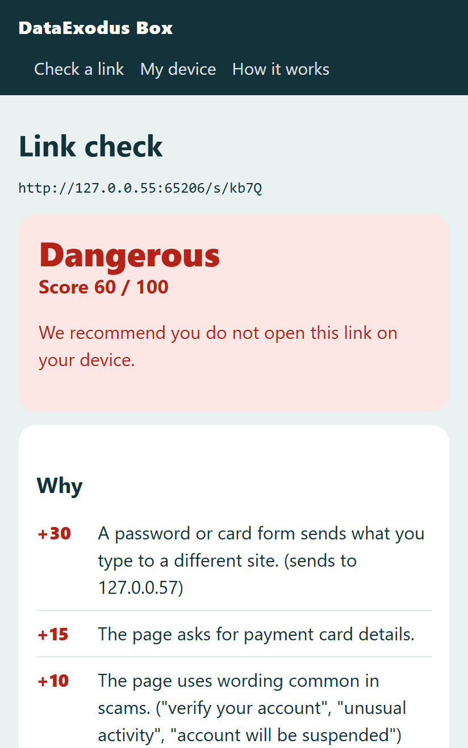
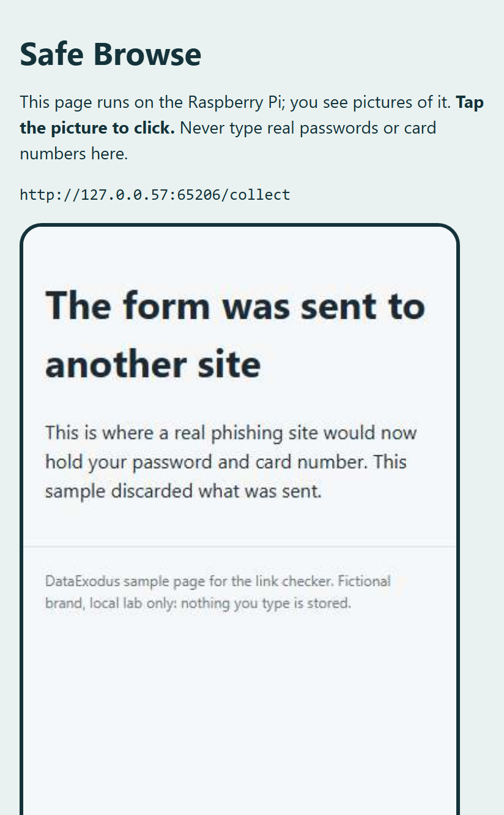
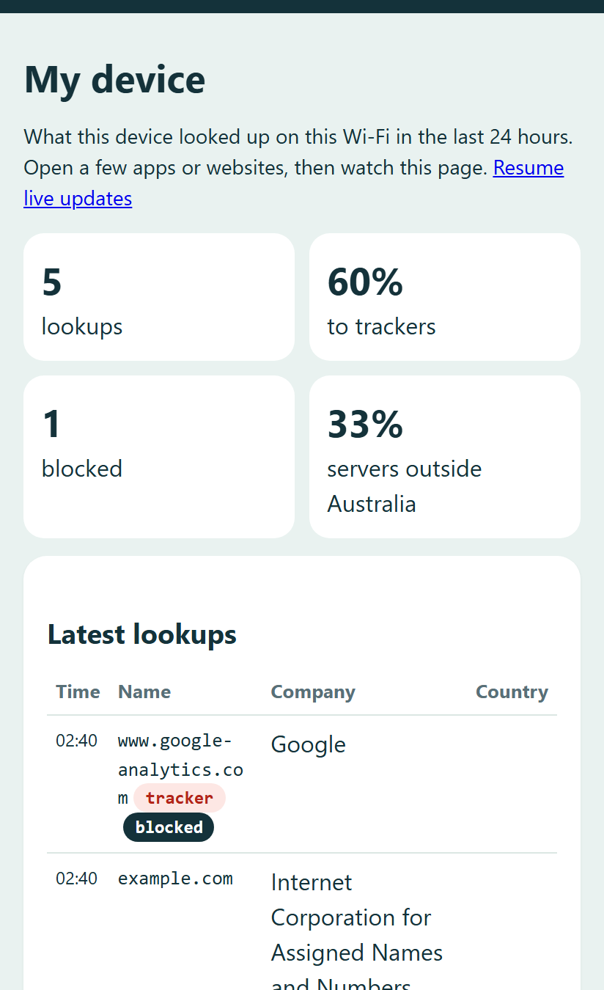
What I built
Three tools on one Raspberry Pi. Real screens from the recorded acceptance run.
Check a link
Safe Browse
My device
A score out of 100, every reason named and priced.
Tap the picture. The phone only ever gets JPEGs.
Opt-in, per device, 24 hours. Tick nothing, keep nothing.
Every figure on this slide comes from docs/evidence/box-v05-acceptance.json
07 / 12
Notes:
[07 / 12 — What I built (Three tools on one Pi)]
🗣️ SAY THIS (~50s):
"Here are the three tools running on the Raspberry Pi, captured from our real acceptance run. On the left, 'Check a link' gives an explainable score out of 100 with every risk factor priced — here, 60 points for sending card credentials to a third-party site and scam wording. In the middle, 'Safe Browse' lets you tap and navigate the page through safe JPEG images, so zero untrusted code ever touches your phone. And on the right, 'My device' gives per-device tracker visibility on the Wi-Fi. It is strictly opt-in, kept for 24 hours, and wiped immediately if you choose."
🇻🇳 Ý NGHĨA (TIẾNG VIỆT):
Đây là 3 công cụ hoạt động trên cùng một chiếc Raspberry Pi, chụp từ đợt kiểm thử thực tế. Bên trái, 'Check a link' đưa ra bảng điểm minh bạch trên thang 100 với từng yếu tố rủi ro được định lượng rõ ràng — ở đây là 60 điểm do gửi thông tin thẻ sang web lạ và chứa từ ngữ lừa đảo. Ở giữa, 'Safe Browse' cho phép chạm và duyệt trang web an toàn thông qua hình ảnh JPEG, không một dòng mã độc nào chạm tới máy bạn. Và bên phải, 'My device' hiển thị các kết nối theo dõi ngầm qua Wi-Fi — tính năng này hoàn toàn dựa trên sự đồng thuận (opt-in), chỉ lưu 24h và có thể xóa sạch bất kỳ lúc nào.
💡 LOGIC & PHẢN BIỆN:
• Cử chỉ: Chỉ lần lượt vào 3 bức ảnh giao diện thực tế: Link check (60/100) -> Safe Browse (JPEG image) -> My device (DNS logs).
• Trả lời phản biện: Mọi điểm số đều giải thích được (Explainable AI / transparent rule pricing), không phải hộp đen bí ẩn.

Slide 8
How the project works
The visitor's device never loads the page being checked
RASPBERRY PI 5
01
02
03
The internet
Visitor's phone
Captive portal
Sandbox Chromium
reached only
by the Pi
joins the Wi-Fi
DataExodus-Box
no JavaScript at all
throwaway profile,
no cookies
pastes a link
gets back a score
+ JPEG images
DNS watch
04
sees every name,
blocks with consent
Scoring module
0-100 with a
named reason
Firewall (nftables): the sandbox account may reach the internet, but not the local network and not any phone on the Wi-Fi.
Admin services listen on 127.0.0.1 only · the portal answers hotspot clients only
08 / 12
Notes:
[08 / 12 — How the project works]
🗣️ SAY THIS (~45s):
"This diagram shows how DataExodus Box guarantees isolation: the visitor's device never loads the suspicious page directly. When your phone joins the Wi-Fi, the zero-JS portal opens. If you submit a link, an isolated Chromium browser inside the Pi visits the site under a throwaway profile with no cookies. Crucially, an nftables firewall enforces strict one-way security: the sandbox can reach the internet to analyze the link, but is completely blocked from accessing your local network or any phone on the Wi-Fi."
🇻🇳 Ý NGHĨA (TIẾNG VIỆT):
Sơ đồ này mô tả cách DataExodus Box thiết lập cơ chế cách ly tuyệt đối: thiết bị của khách không bao giờ tải trực tiếp trang web nghi ngờ. Khi điện thoại kết nối Wi-Fi, trang portal zero-JS tự động mở. Khi bạn dán link, trình duyệt Chromium độc lập trên Pi sẽ mở trang dưới profile tạm thời không lưu cookie. Cực kỳ quan trọng, tường lửa nftables thiết lập rào chắn an ninh một chiều: môi trường sandbox có thể ra internet để phân tích link, nhưng bị cấm hoàn toàn không được truy cập vào mạng nội bộ hay các điện thoại khác trên Wi-Fi.
💡 LOGIC & PHẢN BIỆN:
• Trọng tâm kỹ thuật: Nhấn mạnh rào chắn mạng kernel-level (nftables firewall) và nguyên tắc Least Privilege (sandbox user không có quyền truy cập subnet 10.42.0.0/24).
• Điểm độc đáo: Cổng captive portal hoạt động không cần JavaScript, loại bỏ nguy cơ khai thác lỗ hổng trình duyệt di động.

Slide 9
Results, RQ1: who receives it, and where
Successful captures only. 5,166 requests, 776 of them to listed trackers
Bot protection is itself a finding
A third of the sites answer an automated browser with a block page. I did not disguise the crawler, so RQ1 covers captured sites only.
34
2
14
captured fully
captured partly
blocked me
Tracker owners, by number of sites (of 49 scored)
Located requests answered from outside Australia
Much of this is content-delivery infrastructure. GeoLite2 estimates the answering server, not where data is stored: this raises an APP 8 question, it does not prove a breach.
09 / 12
Notes:
[09 / 12 — Results, RQ1: who receives it, and where]
🗣️ SAY THIS (~45s):
"For RQ1, we analyzed the 5,166 requests across the captured Australian websites. As shown here, commercial trackers are highly concentrated in Google, Microsoft, Adobe, and TikTok. Furthermore, the vast majority of requests were answered by overseas servers. A key finding was bot protection: 14 out of 50 sites blocked my automated browser. Rather than disguising the crawler with deceptive evasion techniques, I reported these 14 blocks honestly. In addition, GeoLite2 estimates server location, which highlights an APP 8 compliance question rather than proving a legal breach."
🇻🇳 Ý NGHĨA (TIẾNG VIỆT):
Với RQ1, em đã phân tích 5.166 kết nối từ các trang web Úc thu thập được. Dữ liệu cho thấy các trình theo dõi thương mại tập trung cao độ vào Google, Microsoft, Adobe và TikTok. Hơn nữa, đại đa số kết nối được xử lý từ các máy chủ ở nước ngoài. Một phát hiện đáng chú ý là cơ chế chống bot: 14/50 trang web đã chặn trình duyệt tự động của em. Thay vì ngụy trang bot bằng các kỹ thuật lách luật, em đã báo cáo trung thực 14 trường hợp này. Ngoài ra, định vị GeoIP xác định vị trí máy chủ mạng, đặt ra nghi vấn tuân thủ theo APP 8 chứ chưa khẳng định là vi phạm pháp luật.
💡 LOGIC & PHẢN BIỆN:
• Đạo đức nghiên cứu: Việc công khai 14 trang bị bot-block thể hiện sự trung thực học thuật và tính khách quan khoa học.
• Cẩn trọng pháp lý: Phân biệt rõ "Vị trí máy chủ mạng đặt ở nước ngoài (APP 8 concern)" khác với "Khẳng định vi phạm rò rỉ dữ liệu (breach)".

Slide 10
Results, RQ2: how often does it cry wolf?
My link checker, run over the same 50 safe sites — a "Dangerous" rating here is a false alarm
0
20
false "Dangerous"
ratings
median score,
49 sites
A fault the evaluation found
The scam-wording rule fired on 9 safe sites, on everyday words: "gift card" on six retailers, "act now" on homeaffairs.gov.au.
"Be careful" on a safe site means heavy tracking, not malice. What drove the scores: offshore servers on 48 sites, listed trackers on 45, fingerprinting on 22.
0 Dangerous on safe pages does not measure recall on malicious pages — see B1
10 / 12
Notes:
[10 / 12 — Results, RQ2: how often does it cry wolf?]
🗣️ SAY THIS (~40s):
"For RQ2, I tested our link checker against the 50 legitimate Australian sites to see how often it creates false alarms. The result was zero false 'Dangerous' ratings, with a safe median score of 20. Importantly, this evaluation exposed a real algorithmic bug: words like 'gift card' on shopping sites and 'act now' on government pages triggered scam alerts on 9 safe sites. I refined the rule so urgent keywords only score when combined with an external form or redirect, successfully fixing the false alarms."
🇻🇳 Ý NGHĨA (TIẾNG VIỆT):
Với RQ2, em đã thử nghiệm bộ chấm điểm link trên 50 trang web Úc hợp pháp để xem mức độ báo động nhầm. Kết quả là 0 cảnh báo 'Nguy hiểm' sai lệch, với điểm trung vị an toàn là 20. Quan trọng hơn, quá trình đánh giá này đã làm lộ ra một lỗi thuật toán thực tế: các từ như 'gift card' trên web mua sắm hay 'act now' trên trang chính phủ từng kích hoạt cảnh báo lừa đảo trên 9 trang an toàn. Em đã tinh chỉnh lại quy tắc: các từ này chỉ bị tính điểm khi đi kèm biểu mẫu nhập liệu hoặc chuyển hướng ra ngoài, qua đó khắc phục triệt để lỗi báo động nhầm.
💡 LOGIC & PHẢN BIỆN:
• Phản xạ học thuật xuất sắc: Không giấu lỗi mà biến quá trình phát hiện lỗi từ khóa (context-free scam wording bug) thành minh chứng cho khả năng kiểm thử và hoàn thiện thuật toán.
• Giới hạn trung thực: Nêu rõ 0 false alarms đánh giá độ đặc hiệu trên web lành tính; còn khả năng bắt mã độc được kiểm chứng riêng bằng mẫu lab.

Slide 11
Conclusion, lessons, and an honest review
WHAT I CONCLUDE
WHAT I LEARNED
WEAKNESSES AND CHANGES
Tracking is routine, in a few companies, mostly answered from outside Australia.
Real use finds what tests miss - a comic site's ads defeated my pop-up protection.
Hardware took far longer than planned; one research run, not three.
A transparent score runs on a $100 computer with no false alarm on 50 safe sites.
Reporting a limit beats hiding it; the blocked captures are now a strength.
Most code written with AI help under my direction; now learning the scoring module.
Next time: freeze scope earlier, test on hardware in week two.
Ads defeated my pop-up protection
My home router was biasing the study
A real ad script went around my in-page hook: the ad tab opened in 5 of 6 tries.
It answered tracker names with its own address, so I would have recorded blocking the sites never did.
Moved the check into the extension worker, using the browser's own tab events. No ad tab survived 5 later sessions.
Pinned the Pi to a neutral resolver and recorded it in every run, so a reader can check.
What went wrong: grey is the problem, black is what I changed and the measurement that confirmed it
11 / 12
Notes:
[11 / 12 — Conclusion, lessons, and an honest review]
🗣️ SAY THIS (~45s):
"In conclusion, third-party tracking is endemic across Australian websites, but a transparent risk score and browser isolation can run effectively on a $100 Raspberry Pi. My biggest lesson was that real-world testing beats lab assumptions: for example, real comic site ads bypassed my first pop-up blocker five times out of six, so I moved tab closing into the extension background worker using webNavigation events, achieving a 100% block rate. Furthermore, when I noticed my home router was caching DNS and biasing my study, I immediately pinned the Pi to neutral Quad9 resolvers."
🇻🇳 Ý NGHĨA (TIẾNG VIỆT):
Tóm lại, việc theo dõi ngầm đang diễn ra tràn lan trên các trang web Úc, nhưng bộ chấm điểm minh bạch và giải pháp cách ly trình duyệt hoàn toàn có thể chạy mượt mà trên chiếc Raspberry Pi 100 đô. Bài học lớn nhất em rút ra là thực tế luôn đánh bại các giả định trong phòng lab: ví dụ, quảng cáo thực tế trên trang truyện tranh đã lách qua bộ chặn pop-up ban đầu của em 5/6 lần, buộc em phải chuyển logic sang background worker dùng sự kiện webNavigation để đạt tỷ lệ chặn 100%. Ngoài ra, khi thấy router nhà tự ý can thiệp DNS làm sai lệch nghiên cứu, em đã lập tức cố định Pi sang máy chủ trung lập Quad9.
💡 LOGIC & PHẢN BIỆN:
• Giá trị thực chiến (Real engineering): Kể lại 2 lỗi kỹ thuật thực tế (pop-under bypass & home router DNS bias) để chứng minh năng lực tự debug và giải quyết vấn đề ở mức độ chuyên gia.

Slide 12
Next steps, the demo, and your questions
FUTURE WORK, IN ORDER OF VALUE
DEMO
Certificate age as a scoring rule
Recorded video: joining the Wi-Fi, four links scored, and typing into a fake bank form that runs on the Pi.
Already held by the sandbox. Days-old certificate on a bank page = strong signal.
Does hashing actually anonymise?
The Wi-Fi is on now. Scan the card and try it on your own phone.
Code built and lab-tested. No measurement across real sites yet, so no result today.
Review page, and real phones
Undo a wrong block; test the captive portal on real iPhone and Android.
Thank you to my teacher and the unit team, and to the people who maintain EasyPrivacy, URLhaus and Tracker Radar. AI assistance is declared in the report.
12 / 12
Notes:
[12 / 12 — Next steps, the demo, and your questions]
🗣️ SAY THIS (~35s):
"For future work, I will integrate TLS certificate age into the scoring rules to detect same-day phishing domains, and extend the crawler to measure hashed email leaks. Now, let's move to the live demo! You can connect your phone to the DataExodus-Box Wi-Fi right now, inspect our four test links, and see Safe Browse stream a fake bank form safely on the Pi. In accordance with TAFE guidelines, I declare using Claude and ChatGPT for code drafting under my direct architectural supervision. Thank you, and I look forward to your questions!"
🇻🇳 Ý NGHĨA (TIẾNG VIỆT):
Về hướng phát triển, em sẽ tích hợp việc kiểm tra tuổi chứng chỉ bảo mật TLS vào bộ chấm điểm để bắt các web lừa đảo vừa tạo trong ngày, đồng thời mở rộng crawler để đo lường việc rò rỉ mã băm email. Bây giờ, em xin phép chuyển sang phần demo thực tế! Quý thầy cô có thể kết nối điện thoại vào Wi-Fi DataExodus-Box ngay lúc này, kiểm tra 4 liên kết mẫu và trải nghiệm Safe Browse truyền hình ảnh an toàn từ trang ngân hàng giả lập trên Pi. Tuân thủ quy định TAFE, em xin công bố việc dùng Claude và ChatGPT hỗ trợ viết mã dưới sự kiểm soát kiến trúc trực tiếp của em. Xin cảm ơn và mời thầy cô đặt câu hỏi!
💡 LOGIC & PHẢN BIỆN:
• Chuyển sang Demo tự tin: Mời mọi người trực tiếp quét mã / bắt Wi-Fi `DataExodus-Box` để kiểm chứng.
• Công bố AI minh bạch, đúng quy chế học thuật của TAFE NSW.

Slide 13
Backup: research detail
Mean share of a site's requests that went to listed trackers
THE REST OF THE NUMBERS
5,166 requests in total: 3,542 to third parties, 776 to listed trackers
Other owners: LinkedIn 7, Bing Ads 6, Reddit 5, Hotjar 4 (incl. abs.gov.au)
What drove the RQ2 scores: offshore 48, trackers 45, many third parties 45, fingerprinting 22
No identifier was configured for the crawl, so zero identifier matches is expected
Captured: health 9/10, government 8/10, news 7/10, education 6/10, shopping 4/10
Caveat: 0 Dangerous ratings among 49 legitimate pages measures false alarms only. It does not measure recall on malicious pages, and the same 50 sites informed the wording fix.
One pilot run, one network, home pages only — descriptive figures, not a significance test
B1
Notes:
[B1 — Backup: research detail]
🗣️ SAY THIS (Khi giám khảo hỏi sâu về chi tiết sector hoặc recall):
"This backup slide provides the detailed sector breakdown. Shopping websites had the highest proportion of trackers at 4 out of 10 requests, while government and education were significantly lower. Crucially, the zero Dangerous rating across 49 legitimate pages measures our false-positive rate. It proves the tool does not cry wolf on normal sites, while our detection capability is validated separately on our synthetic attack samples."
🇻🇳 Ý NGHĨA (TIẾNG VIỆT):
Slide phụ này cung cấp số liệu chi tiết theo từng lĩnh vực. Các trang mua sắm có tỷ lệ theo dõi cao nhất ở mức 4/10 kết nối, trong khi chính phủ và giáo dục thấp hơn đáng kể. Quan trọng nhất, con số 0 cảnh báo Nguy hiểm trên 49 trang hợp pháp là thước đo tỷ lệ báo động giả (false positive rate). Nó chứng minh công cụ không làm phiền người dùng trên các trang bình thường, trong khi khả năng phát hiện mã độc được kiểm chứng riêng biệt qua các mẫu tấn công giả lập trong lab.
💡 LOGIC & PHẢN BIỆN:
• Phân định rạch ròi giữa Specificity (độ đặc hiệu trên 49 trang lành tính) và Sensitivity (độ nhạy trên các mẫu mã độc giả lập).

Slide 14
Backup: unit learning outcomes and references
Outcome
Evidence in this presentation
ULO1 Project management
Scope frozen in Week 1, weekly increments, the demo path kept working — slides 05, 11, 12
ULO2 Research and literature
APP 8, hashing, browser isolation; a frozen 50-site protocol — slides 04, 05, 08
ULO3 Time, workload and stress
Offline samples for a repeatable demo; one run of three planned, and why — slide 12
ULO4 Decision-making
Product vs study, no crawler disguise, no HTTPS interception — with costs — slide 11
ULO5 Evaluation
274 automated tests, receiver-side counts, measured limits — slides 07, 09, 10
[1] Englehardt & Narayanan (2016), Online Tracking · [2] OAIC, APP 8 cross-border disclosure · [3] The Chromium Projects, Sandbox design · [4] Chrome for Developers, declarativeNetRequest and webNavigation
Datasets: EasyPrivacy (easylist.to) · DuckDuckGo Tracker Radar · URLhaus (abuse.ch) · MaxMind GeoLite2 — snapshots kept on the Pi. Evidence: docs/evidence/
Time, workload and stress reflections are given from my own experience · evidence cut-off 28 October 2026
B2
Notes:
[B2 — Backup: unit learning outcomes and references]
🗣️ SAY THIS (Khi giám khảo hỏi về chuẩn đầu ra ULO hoặc tài liệu tham khảo):
"This slide maps our project deliverables directly to the five Unit Learning Outcomes required by TAFE, covering project management, literature review, workload management, ethical engineering decisions, and automated testing. It also references foundational research including Englehardt and Narayanan, OAIC APP 8 guidelines, and Chromium sandbox architecture."
🇻🇳 Ý NGHĨA (TIẾNG VIỆT):
Slide phụ này đối chiếu trực tiếp các kết quả của dự án với 5 Chuẩn đầu ra (ULO1 đến ULO5) theo yêu cầu của chương trình TAFE, bao gồm quản lý dự án, tổng quan tài liệu nghiên cứu, quản lý khối lượng công việc, các quyết định kỹ thuật có đạo đức và kiểm thử tự động. Slide cũng liệt kê các tài liệu nghiên cứu học thuật nền tảng như nghiên cứu của Englehardt và Narayanan, hướng dẫn APP 8 của OAIC và kiến trúc Chromium sandbox.
💡 LOGIC & PHẢN BIỆN:
• Cung cấp bằng chứng ULO1-ULO5 rõ ràng cho hội đồng chấm điểm TAFE.

